Slide 1

RUTA DE TRABAJO
(HISTORIA Y GEOGRAFÍA)
1º BÁSICO
SEMANA 31 AL 04 DE JUNIO

Slide 2

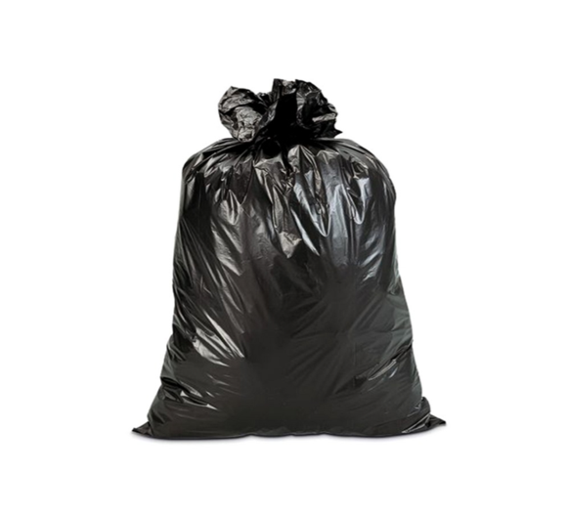

NORMAS DE LA BUENA CONVIVENCIA EN LA CIUDAD

Slide 3

“NORMA DE CONVIVENCIA EN LA CIUDAD ”
¿CUÁNTAS BOLSAS DE BASURAN SACAN EN SU CASA SEMANALMENTE?
¿DÓNDE VA A PARAR LA BASURA?
¿QUIÉN ORDENA LA BASURA?
¿QUÉ SUCEDE CON LA BASURA SI ESTA MUCHO TIEMPO EN EL MISMO LUGAR?

Slide 4
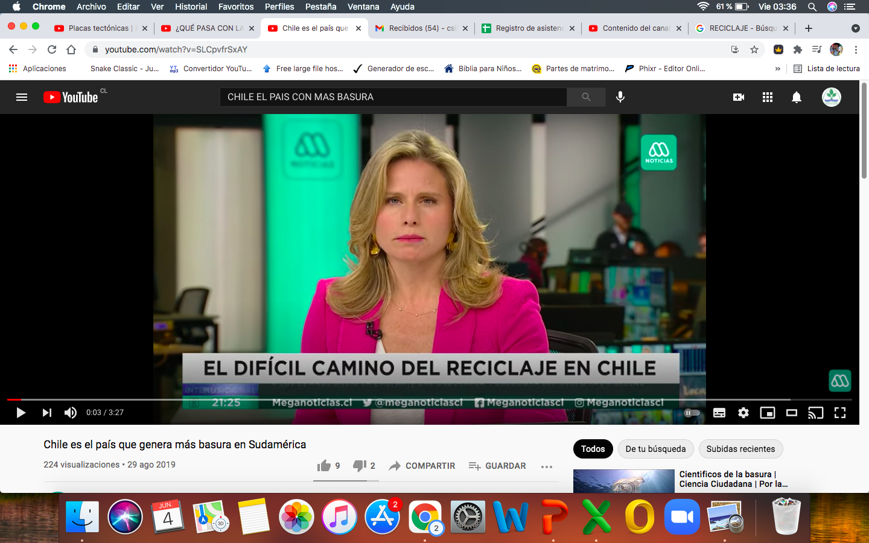
VIDEO:
“LA BASURA EN CHILE”

Slide 5
¿QUÉ LES PARECIÓ EL VIDEO?
¿SERÁ IMPORTANTE QUE PODAMOS CAMBIAR LA FORMA DE RELACIONARNOS CON LA BASURA?
¿POR QUÉ?

Slide 6
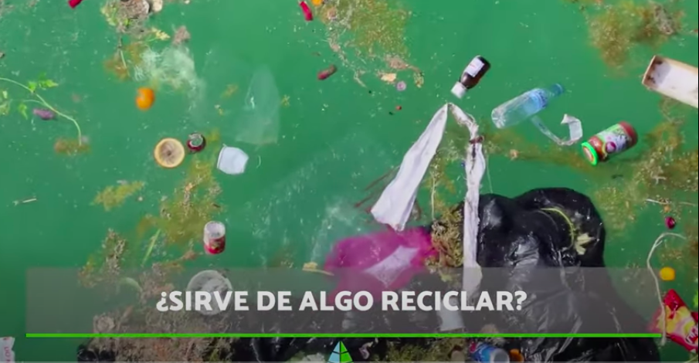
VIDEO:
“IMPORTANCIA DE RECICLAR”

Slide 7
¿POR QUÉ CREEN QUE ES IMPORTANTE PARA NUESTRA CIUDAD Y SUS HABITANTES QUE LAS PERSONAS RECICLEN O REUTILICEN SUS DESECHOS?

Slide 8
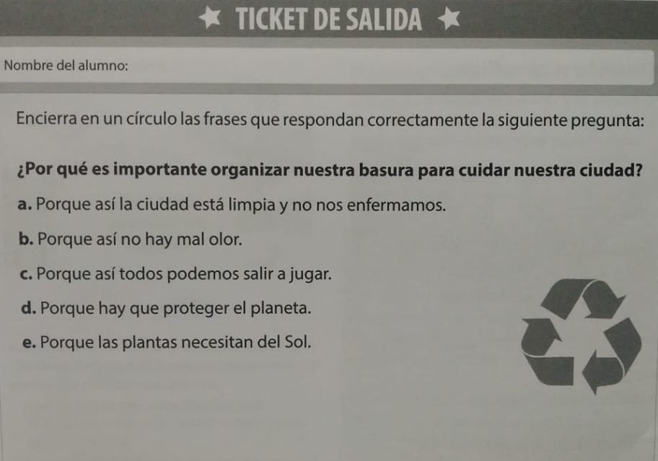
TICKETS DE SALIDA
FECHA MÁXIMA DE ENTREGA: VIERNES 11-JUNIO

Slide 9
ACTIVIDAD EVALUADA
(SE SUBE AL BUZÓN)
1.- ESCOGER UNA NORMA TRABAJADA EN CLASES (NORMAS DE LA CASA, DEL COLEGIO, NORMAS DE TRÁNSITO, DE CONVIVENCIA). (2 PTOS.)
2.- EN UNA HOJA DE BLOCK (TAMAÑO 99), MARCAR UN MARGEN DE 1 CM POR CADA LADO. (2 PTOS.)
3.- CREAR UN DIBUJO, EL CUAL DESCRIBA A SIMPLE VISTA LA NORMA QUE USTEDES ESCOGIERON (2 PTOS.)

Slide 10
ACTIVIDAD EVALUADA
(SE SUBE AL BUZÓN)
4.- EN LA PARTE SUPERIOR COMO TITULO DEBE COLOCAR EL NOMBRE DE LA NORMA.
IMPORTANTE: RECUERDA QUE DEBES ESPECIFICAR A QUE TIPO DE NORMA CORRESPONDE. (2 PTOS.)
5.- EN LA PARTE DE ABAJO, SE DEBE COLOCAR EL NOMBRE DEL ALUMNO. (2 PTOS.)

Slide 11
ACTIVIDAD EVALUADA
(SE SUBE AL BUZÓN)
6.- COLOREAR EL DIBUJO DE FORMA ORDENADA Y SIN SALIRSE DE LOS MARGENES. (2 PTOS.)
7.- FECHA DE ENTREGA MÁXIMA: SÁBADO 12 JUNIO (2 PTOS.)
TOTAL PUNTOS: 14 PUNTOS = 7.0

Slide 12
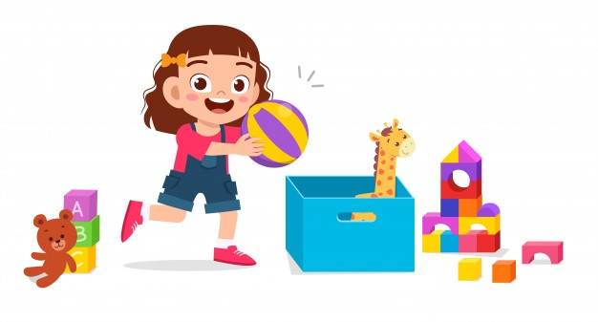
EJEMPLO DE AFICHE
NORMA DE LA CASA: ORDENAR MIS JUGUETES
NOMBRE DEL ALUMNO: ____________________

